Slide 1
秋
天
九月
AUTUMN WEATHER
印
停车坐爱枫林晚，霜叶红于二月花。——杜牧《山行》
象

Slide 2
一叶知秋
震落了清晨满披着的露珠，
伐木声丁丁地飘出幽谷。
放下饱食过稻香的镰刀，
用背篓来装竹篱间肥硕的瓜果。

Slide 3
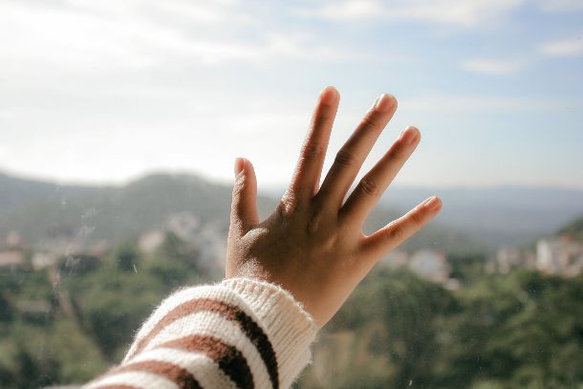
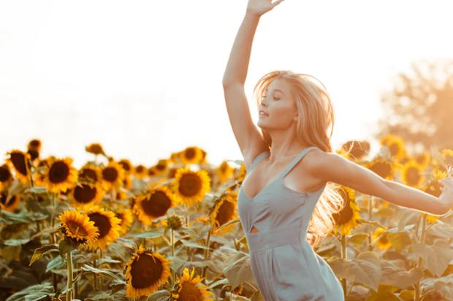
添加标题文字
ADD TEXTE HERE
This text will not appear in a consistent order. Using default text is a simple way to create the appearance of content without having to create it. Humans are creative beings. If it is.
ADD TEXTE HERE
ADD TEXTE HERE
Using default text is a simple way to create the appearance of content without having to create it.
Using default text is a simple way to create the appearance of content without having to create it.

Slide 4
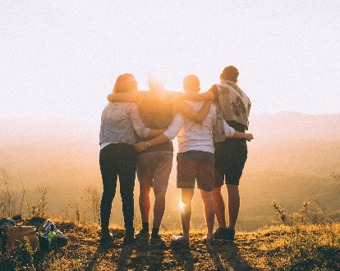

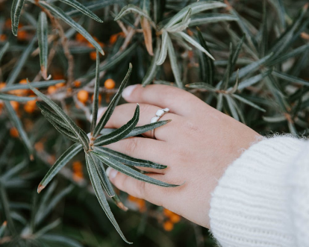

添加标题文字
Vestibulum ante ipsum primis in faucibus orci luctus et ultrices posuere cubilia Curaeultrices posuere cubilia Curae
Vestibulum ante ipsum primis in faucibus orci luctus et ultrices posuere cubilia Curaeultrices posuere cubilia Curae
Vestibulum ante ipsum primis in faucibus orci luctus et ultrices posuere cubilia Curaeultrices posuere cubilia Curae
Vestibulum ante ipsum primis in faucibus orci luctus et ultrices posuere cubilia Curaeultrices posuere cubilia Curae

Slide 5
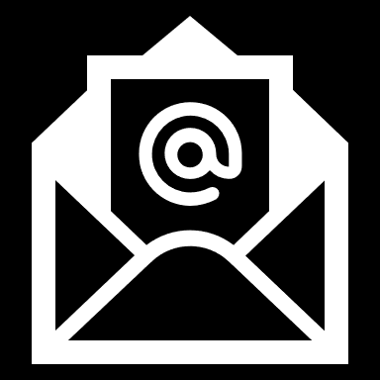
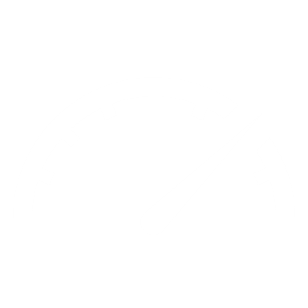
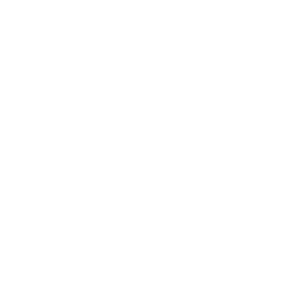
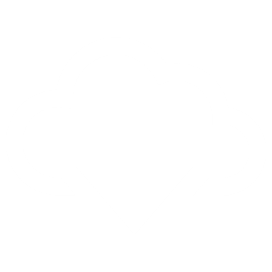
添加标题文字
ADD TEXTE HERE
ADD TEXTE HERE
Using default text is a simple way to create t default text is a simple way to create the. he.
Using default text is a simple way to create t default text is a simple way to create the. he.
ADD TEXTE HERE
ADD TEXTE HERE
Using default text is a simple way to create t default text is a simple way to create the. he.
Using default text is a simple way to create t default text is a simple way to create the. he.

Slide 6
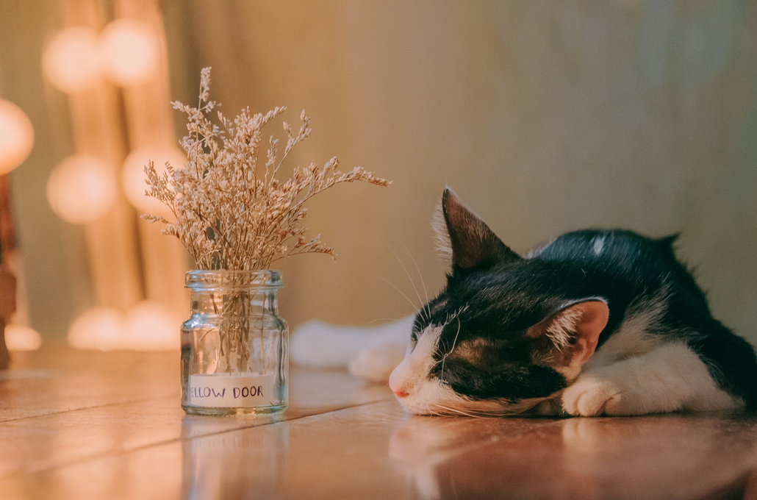
添加标题文字
1
Vestibulum ante ipsum primis in faucibus orci luctus et ultrices posuere cubilia Curae; Donec velit neque.
2
Vestibulum ante ipsum primis in faucibus orci luctus et ultrices posuere cubilia Curae; Donec velit neque.
3
Vestibulum ante ipsum primis in faucibus orci luctus et ultrices posuere cubilia Curae; Donec velit neque.
4
Vestibulum ante ipsum primis in faucibus orci luctus et ultrices posuere cubilia Curae; Donec velit neque.

Slide 7
添加标题文字
TEXT
ADD YOUR TEXT
TEXT HERE
Vestibulum ante ipsum primis in faucibus orci luctus et ultrices posuere cubilia auctor sit amet aliquam vel, ullamcorper sit amet ligula.
TEXT
ADD YOUR TEXT
Vestibulum ante ipsum primis in faucibus orci luctus et ultrices posuere cubilia auctor sit amet aliquam vel, ullamcorper sit amet ligula.
TEXT
ADD YOUR TEXT
Vestibulum ante ipsum primis in faucibus orci luctus et ultrices posuere cubilia auctor sit amet aliquam vel, ullamcorper sit amet ligula.

Slide 8
一叶知秋
震落了清晨满披着的露珠，
伐木声丁丁地飘出幽谷。
放下饱食过稻香的镰刀，
用背篓来装竹篱间肥硕的瓜果。

Slide 9

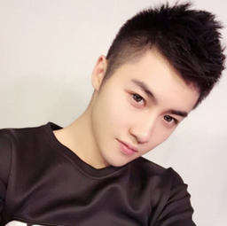

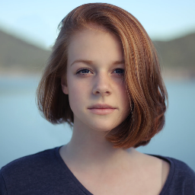


添加标题文字
Vestibulum ante ipsum primis in faucibus orci luctus et ultrices posuere cubilia Curae; Donec velit neque, auctor sitametaliquamvel,ullamcorper sit amet quis feugiat. Ve sit amet ligula.
Ante ipsum primis in faucibus orci luctus et ultrices posuere cubilia curae; donec velit neque, auctor sit amet aliquam.
ADD YOUR TEXT
ADD YOUR TEXT
ADD YOUR TEXT
ADD YOUR TEXT
ADD YOUR TEXT
ADD YOUR TEXT

Slide 10
添加标题文字
ADD YOUR TEXT
Vestibulum ante ipsum primis in faucibus orci luctus et ultrices posuere cubilia Curae
ADD YOUR TEXT
Vestibulum ante ipsum primis in faucibus orci luctus et ultrices posuere cubilia Curae
ADD YOUR TEXT
ADD YOUR TEXT
Vestibulum ante ipsum primis in faucibus orci luctus et ultrices posuere cubilia Curae
Vestibulum ante ipsum primis in faucibus orci luctus et ultrices posuere cubilia Curae

Slide 11

添加标题文字
VEHICULANULLA QUIS LOREM UT LIBERO MALESUA
Nulla quis lorem ut libero malesuada feugiat. Vestibulum ac diam sit amet quam vehiculaNulla quis lorem ut libero malesuada feugiat. Vestibulum ac diam sit amet quam vehiculaNulla quis lorem ut libero malesuada feugiat. Vestibulum ac diam sit amet quam vehiculaNulla quis lorem ut libero malesuada feugiat. Vestibulum ac diam sit amet quam vehiculaNulla quis lorem ut libero

Slide 12
添加标题文字
ADD YOUR TEXT
ADD YOUR TEXT
Vestibulum ante ipsum primis in faucibus orci luctus et ultrices posuereum primis in faucibus orci luctus et ultrices posuere
Vestibulum ante ipsum primis in faucibus orci luctus et ultrices posuereum primis in faucibus orci luctus et ultrices posuere
ADD YOUR TEXT
ADD YOUR TEXT
Vestibulum ante ipsum primis in faucibus orci luctus et ultrices posuereum primis in faucibus orci luctus et ultrices posuere
Vestibulum ante ipsum primis in faucibus orci luctus et ultrices posuereum primis in faucibus orci luctus et ultrices posuere

Slide 13
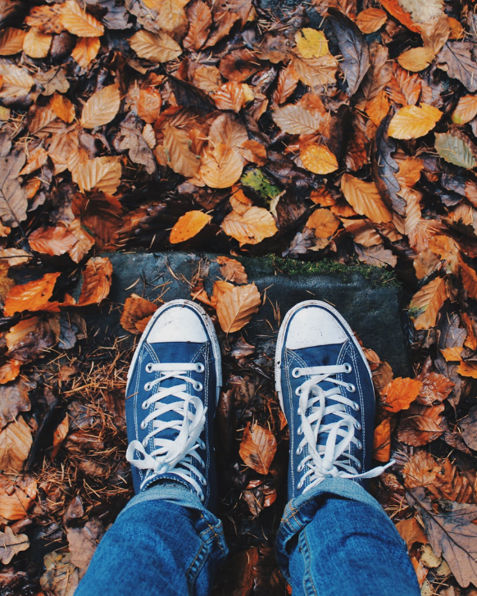
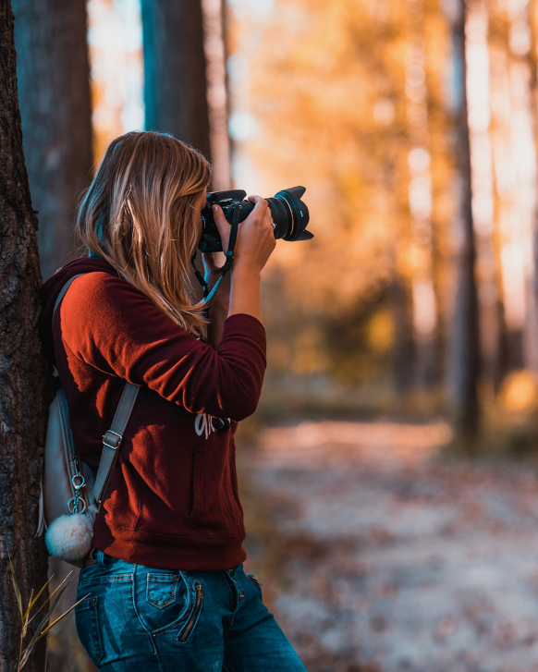
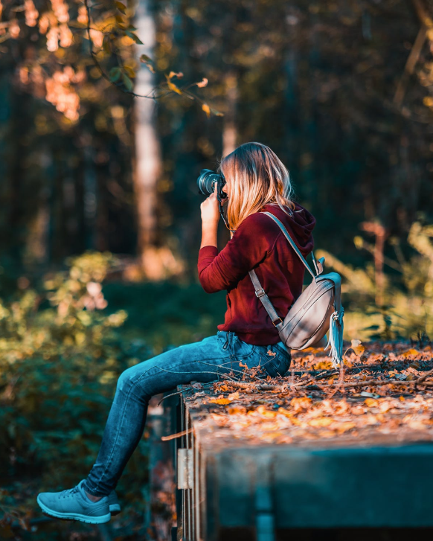
Tusetuhjitdc
Tusetuhjitdc
Tusetuhjitdc
Vestibulum ante ipsum primis in faucibus ormm ante ipsum primis in faucibus orci luctuultrices ante.
Vestibulum ante ipsum primis in faucibus ormm ante ipsum primis in faucibus orci luctuultrices ante.
Vestibulum ante ipsum primis in faucibus ormm ante ipsum primis in faucibus orci luctuultrices ante.

Slide 14
一叶知秋
震落了清晨满披着的露珠，
伐木声丁丁地飘出幽谷。
放下饱食过稻香的镰刀，
用背篓来装竹篱间肥硕的瓜果。

Slide 15
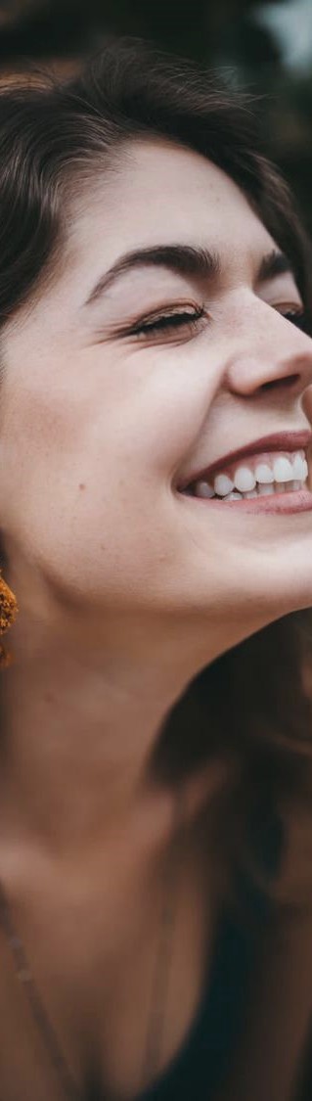

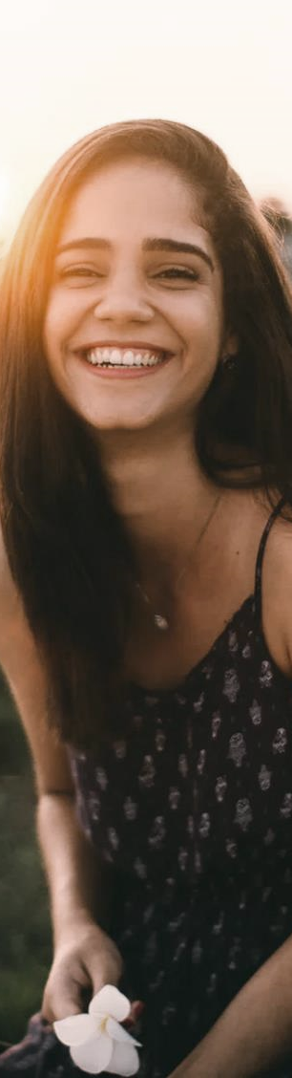



添加标题文字
Uamcorper sit amet ligulaulla quis lorem ut libero malesuada feugiat. estibulum ac diam sit amet quam.
Vestibulum ante ipsumww primis in faucibus orcsd posuere
Vestibulum ante ipsumww primis in faucibus orcsd posuere
Vestibulum ante ipsumww primis in faucibus orcsd posuere

Slide 16
添加标题文字
ADD YOUR TEXT
Nulla quis lorem ut libero malesuada feugiaestibulum ac d feugiaestibulum
ADD YOUR TEXT
Nulla quis lorem ut libero malesuada feugiaestibulum ac d feugiaestibulum
03
02
ADD YOUR TEXT
04
Nulla quis lorem ut libero malesuada feugiaestibulum ac d feugiaestibulum
01
05
ADD YOUR TEXT
ADD YOUR TEXT
Nulla quis lorem ut libero malesuada feugiaestibulum ac d feugiaestibulum
Nulla quis lorem ut libero malesuada feugiaestibulum ac d feugiaestibulum

Slide 17


添加标题文字
Nulla quis lorem ut libero malesuada feugiat. Vestibulum ac diam sit amet quam vehiculaNulla quis lorem ut libero malesuada feugiat. Vestibulum ac diam sit amet quam vehiculaNulla quis lorem ut libero malesuada feugiat. Vestibulum ac diam sit amet quam vehiculaNulla quis lorem ut libero malesuada feugiat. Vestibulum ac diam sit amet quam vehiculaNulla quis lorem ut libero

Slide 18
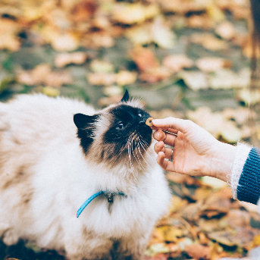
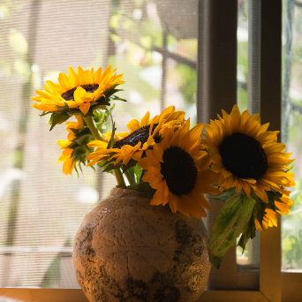
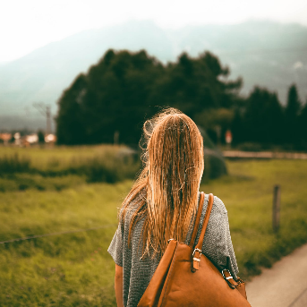
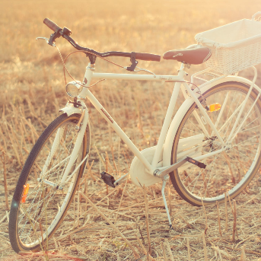
添加标题文字
ADD YOUR TEXT
ADD YOUR TEXT
Vestibulum ante ipsum primis in faucibus orci luctus et ultrices posuereum primis in faucibus orci luctus et ultrices posuere
Vestibulum ante ipsum primis in faucibus orci luctus et ultrices posuereum primis in faucibus orci luctus et ultrices posuere
ADD YOUR TEXT
ADD YOUR TEXT
Vestibulum ante ipsum primis in faucibus orci luctus et ultrices posuereum primis in faucibus orci luctus et ultrices posuere
Vestibulum ante ipsum primis in faucibus orci luctus et ultrices posuereum primis in faucibus orci luctus et ultrices posuere

Slide 19
添加标题文字
Nulla quis lorem ut libero malesuada feugiat. Curabitur arcu erat, accumsan id imperdiet et, porttitor at sem loremutliberomalesuada feugiat. Vivamus suscipit tortor eget felis porttitor volutpat. Vestibulum ante ipsum primis in faucibus orci luctus etultricesposuere cubilia CuraeDonec velit neque, auctor sit amet aliquam vel, ullamcorper sit amet ligula.
30%
35%
46%
ADD YOUR TEXT
ADD YOUR TEXT
ADD YOUR TEXT
Vestibulum ante ipsum primis in faucibus orci luctus et ultrices.
Vestibulum ante ipsum primis in faucibus orci luctus et ultrices.
Vestibulum ante ipsum primis in faucibus orci luctus et ultrices.

Slide 20
秋
天
九月
AUTUMN WEATHER
印
停车坐爱枫林晚，霜叶红于二月花。——杜牧《山行》
象

